Slide 1
Ortaöğretİme Geçİş Sİstemİ
Recep Ali USTA
Şişli Rehberlik ve Araştırma Merkezi

Slide 2
Ortaöğretim Kurumlarına Yerleştirme
Merkezî Yerleştirme
Merkezî sınav puanı ile öğrenci alan “Fen Liseleri, Sosyal Bilimler Liseleri, Mesleki ve Teknik Anadolu Liselerinin Anadolu Teknik Programları ve Özel Program ve Proje Uygulayan Ortaöğretim Kurumları’nın belirlenen kontenjanlarına, puan üstünlüğüne göre, tercihleri doğrultusunda Ölçme, Değerlendirme ve Sınav Hizmetleri Genel Müdürlüğünce yapılır.
Merkezî sınavla öğrenci alan okullarda merkezî sınav puanının eşitliği hâlinde sırasıyla Okul Başarı Puanına (OBP), 8’inci, 7’nci ve 6’ncı sınıflardaki Yılsonu Başarı Puanına (YBP), okula özürsüz devamsızlık durumuna, tercih önceliğine ve öğrencinin yaşına bakılarak yerleştirme yapılır.
Merkezî sınav ile birlikte yetenek sınavı ile öğrenci alan okulların belirlenen kontenjanlarına, belirlenen puan üstünlüğüne göre yerleştirme yapılır.

Slide 3
Ortaöğretim Kurumlarına Yerleştirme
Yerel Yerleştirme
Sınavsız öğrenci alan okullara yerleştirme işlemi, il ve ilçe millî eğitim müdürlüklerince belirlenen ortaöğretim kayıt alanları içindeki sınavsız öğrenci alan ortaöğretim kurumlarına belirlenen kontenjanlara göre yapılır.
Yerel yerleştirme işlemleri okulların türü, kontenjanı ve konumuna göre il/ilçe milli eğitim müdürlüklerince oluşturulan ortaöğretim kayıt alanlarındaki okullara sırasıyla öğrencilerin ikamet adresleri, okul başarı puanının üstünlüğü ve okula özürsüz devamsızlık yapılan gün sayısının azlığı kriterlerine göre yapılır. Değerlendirmede eşitlik olması durumunda sırasıyla; 8’inci, 7’nci ve 6’ncı sınıflardaki yılsonu başarı puanı üstünlüğüne bakılarak yerleştirme yapılır.

Slide 4
Ortaöğretim Kurumlarına Yerleştirme
Özel Ortaöğretim Okullarına Yerleştirme
Özel ortaöğretim okullarına geçişler, 20/3/2012 tarihli ve 28239 sayılı Resmî Gazete’de yayımlanan Millî Eğitim Bakanlığı Özel Öğretim Kurumları Yönetmeliğinin ilgili hükümleri doğrultusunda yapılır.
Ortaöğretim okullarına öncelikle aynı kurucunun ortaokulundan mezun olanlar, başvuru öncelik sırası veya ortaöğretime yerleştirmeye esas puanlarına göre yerleştirilir.
Dengi resmî okulların tabi oldukları yönetmelik hükümlerinden farklı uygulama yapmak isteyen okullar, Bakanlık tarafından onaylı kurum yönetmeliklerine göre kayıt işlemlerini gerçekleştirirler.
Kayıtlarda okulların kayıt ve kabul şartları ayrıca aranır.

Slide 5
* Ortaokulların ve İmam Hatip Ortaokullarının 8’inci sınıfında öğrenim gören öğrencilerin 2019 Merkezî Sınav takviminde belirtilen tarihlerde başvuru yapmasından öğrenci velisi, bilgilendirmeden okul müdürlüğü sorumludur.

Slide 6
Sınav Başvuru İşlemleri
Merkezî Sınav başvuruları isteğe bağlı olup sınava katılmak isteyenler, başvurularını 3-14 Nisan 2019 tarihleri arasında elektronik ortam üzerinden öğrenim gördükleri okullara yapacaktır.
Merkezî Sınav başvurusunda bulunacak öğrenciler, başvuru yapmadan önce elektronik ortamdaki bilgilerinin güncel olup olmadığını kayıtlı oldukları okul müdürlüklerinden kontrol ettireceklerdir. Öğrenci bilgilerinin güncelliğinden okul müdürlüğü sorumlu olacaktır.
Öğrenciye ait sınav giriş belgesinde yer alacak fotoğrafı güncellenmelidir
Öğrenciler velileriyle birlikte elektronik ortamda (eokul sistemi üzerinden) başvurularını gerçekleştirecektir
Öğrencinin başvurusu okul müdürlüğü tarafından elektronik ortamda onaylanacak, başvurunun iki adet çıktısı alınacak, başvuru formları veli tarafından incelenecek ve imzalanacak, okul müdürlüğü tarafından mühürlenerek 1 (bir) nüsha veliye verilecek, 1 (bir) nüsha ise okul tarafından saklanacaktır.
Açık Öğretim Ortaokulu öğrencilerinin başvuru işlemleri Açık Öğretim Ortaokulu Müdürlüğü tarafından takip edilecektir.

Slide 9
Sınav Giriş Belgesi
Fotoğraflı sınav giriş belgesi 22 Mayıs 2019 tarihinden itibaren elektronik ortamda okul müdürlükleri tarafından alınacak, mühürlenerek onaylandıktan sonra öğrenciye teslim edeceklerdir
Sınav giriş belgesinde öğrencinin kimlik bilgileri ile sınava gireceği sınav merkezi, bina, salon ve sıra bilgileri yer alacaktır. Öğrenci, sınav giriş belgesinde yer alan sınav bölgesinde, binada, salonda ve sırada sınava girecektir
Fotoğraflı sınav giriş belgesini kaybeden öğrenciler, belgenin yenisini öğrenim gördüğü okul müdürlüklerinden tekrar alabilecektir.
Özel eğitim ihtiyacı olan öğrencilerin sınav giriş belgesinde, kimlik bilgilerinin yanında sınavda alacağı özel hizmet durumu yer alacaktır.

Slide 10
Sınav Uygulanması
Merkezî Sınav, 1 Haziran 2019 Cumartesi günü yurt içi ve yurt dışı tüm sınav merkezlerinde Türkiye saatiyle birinci oturum 09.30’da, ikinci oturum 11.30’da başlayacaktır.
Sözel alanda 50 sorudan oluşan birinci oturum 75 dakika, sayısal alanda 40 sorudan oluşan ikinci oturum 80 dakika olarak uygulanacaktır.
Kimlik kontrolleri ve salonlara yerleştirmenin zamanında yapılabilmesi için öğrenciler en geç saat 09.00’da, fotoğraflı, onaylı sınav giriş belgelerinde belirtilen binada hazır bulunacaktır.
Öğrenciler sınava gelirken yanlarında fotoğraflı, onaylı sınav giriş belgesi, geçerli kimlik belgesi (T.C. kimlik numaralı nüfus cüzdanı veya T.C. kimlik kartı veya geçerlik süresi devam eden pasaport, yabancı uyruklu öğrenciler için İçişleri Bakanlığı Göç İdaresi Genel Müdürlüğü tarafından verilen resimli, mühürlü kimlik belgesi) ile en az iki adet koyu siyah ve yumuşak kurşun kalem, kalemtıraş ve leke bırakmayan yumuşak silgi bulunduracaktır.

Slide 11
Sınav Uygulanması
Geçerli kimlik belgesi ve fotoğraflı, onaylı sınav giriş belgesi yanında olmayan öğrenciler sınava alınmayacaktır.
Öğrenciler, sınav salonlarına alınırken üzerlerinde kullanımı doktor raporu ile belirlenen hasta veya engellilere ait cihazlar (işitme cihazı, insülin pompası, şeker ölçüm cihazı ve benzeri) hariç, çanta, cep telefonu, telsiz, radyo, saat, bilgisayar, kamera ve benzeri iletişim araçları ile depolama kayıt ve veri aktarma cihazları, kablosuz iletişim sağlayan cihazlar ve kulaklık, kolye, küpe, bilezik, yüzük, broş ve benzeri eşyalar ile her türlü elektronik ve/veya mekanik cihazlar, databank sözlük, hesap makinesi, kâğıt, kitap, defter, not vb. dokümanlar, pergel, açıölçer, cetvel vb. araçlar, delici ve kesici aletlerle sınav binasına alınmayacaktır.
Talep edilmesi durumunda, sınav oturumları tamamlandıktan sonra soru kitapçıkları veli ya da öğrenciye verilebilecektir.

Slide 12
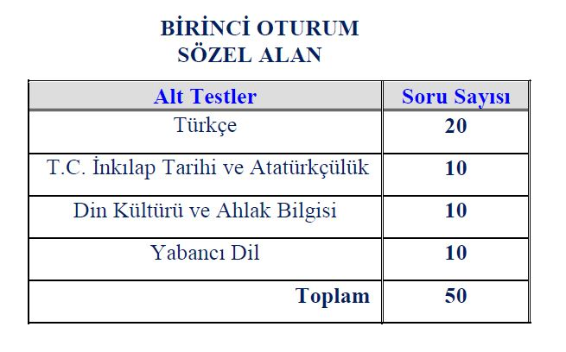
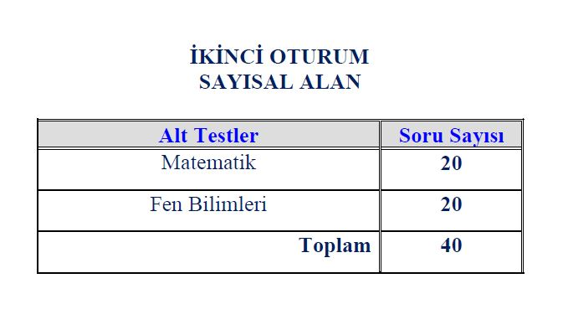
Sınavın Kapsamı
8’inci sınıf öğretim programlarında belirlenen kazanımlar esas alınarak öğrencinin okuduğunu anlama, yorumlama, sonuç çıkarma, problem çözme, analiz yapma, eleştirel düşünme, bilimsel süreç ve benzeri becerilerini ölçecek nitelikte sorular yer alacaktır.
75 Dakika
80 Dakika

Slide 13
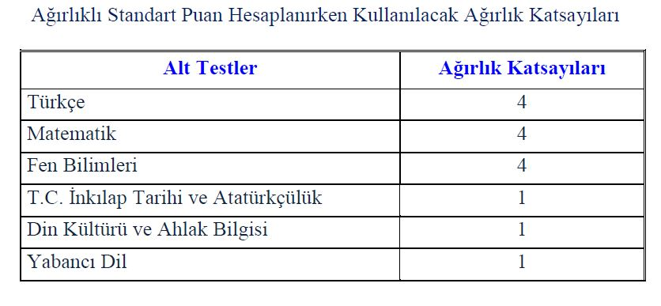
Sınavın Değerlendirilmesi
Sözel ve sayısal bölümlere ait alanların her bir alt testi için doğru ve yanlış cevap sayıları belirlenir.
Her bir öğrencinin her bir alt testine ait ham puanı; ilgili teste ait doğru cevap sayısından yanlış cevap sayısının üçte biri çıkarılarak bulunur.

Slide 14
Sınav Sonuçlarının Bildirilmesi
Merkezî Sınav sonuçları 24 Haziran 2019 tarihinde https://www.meb.gov.tr internet adresinde ilan edilecektir.
Öğrencilere sınav sonuç belgesi posta yoluyla gönderilmeyecektir

Slide 18
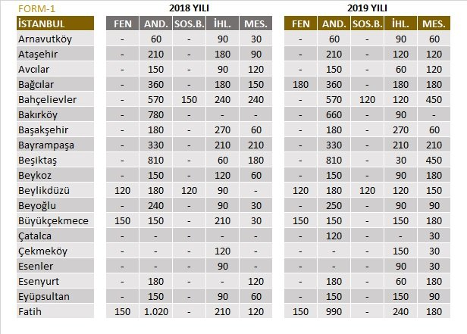

Slide 19
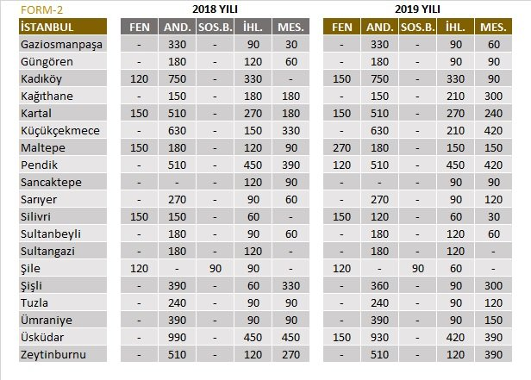

Slide 20
TEŞEKKÜR EDERİM…
DİNLEDİĞİNİZ İÇİN…

